Slide 1

Objectes
UF1
MP6 – Desenvolupament web en entorn client
CFGS DAW
Professor: Albert Guardiola Escrihuela
ETP Xavier

Slide 2

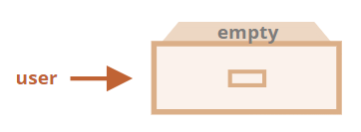
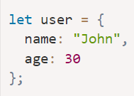
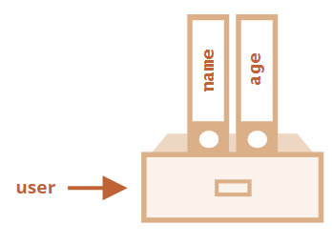
U2-Introducción a Python
DECLARACIÓ
Declaració amb constructor
Declaració literal
UF1- Big Data · MP14 –Big Data · CFGS DAW
Professor: Albert Guardiola Escrihuela · ETP Xavier

Slide 3
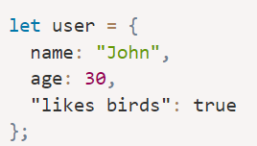



U2-Introducción a Python
ACCÉS A PROPIETATS
(notació square brackets)
Esborrar propietat:
UF1- Big Data · MP14 –Big Data · CFGS DAW
Professor: Albert Guardiola Escrihuela · ETP Xavier

Slide 4
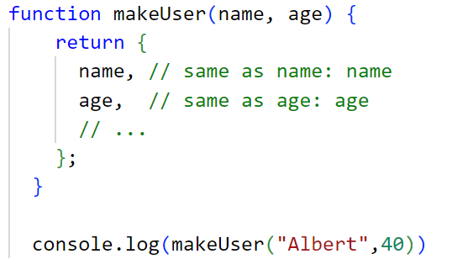
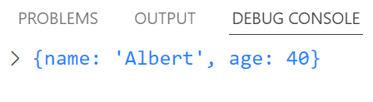
U2-Introducción a Python
PROPIETATS SHORTHAND
UF1- Big Data · MP14 –Big Data · CFGS DAW
Professor: Albert Guardiola Escrihuela · ETP Xavier

Slide 5
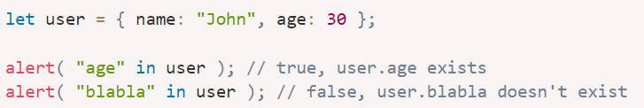
U2-Introducción a Python
OPERADOR IN D’EXISTÈNCIA (DE PROPIETAT)
La key ha de ser una cadena de caràcters
UF1- Big Data · MP14 –Big Data · CFGS DAW
Professor: Albert Guardiola Escrihuela · ETP Xavier

Slide 6
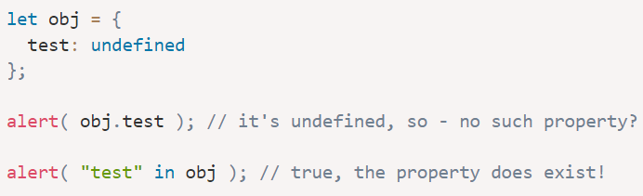
U2-Introducción a Python
OPERADOR IN D’EXISTÈNCIA (DE PROPIETAT)
La key ha de ser una cadena de caràcters
L’operador in és immune al cas “value undefined”
UF1- Big Data · MP14 –Big Data · CFGS DAW
Professor: Albert Guardiola Escrihuela · ETP Xavier

Slide 7

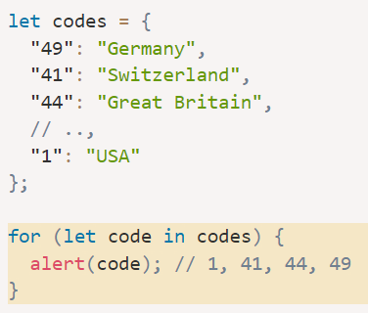
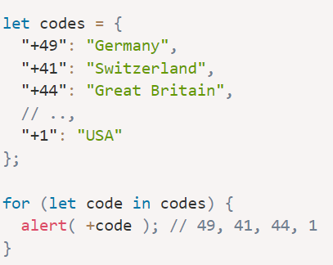
U2-Introducción a Python
ITERANT SOBRE PROPIETATS D’UN OBJECTE
Claus integer ->
claus recorregudes per ordre numèric
Claus no integer ->
claus recorregudes per ordre de creació
UF1- Big Data · MP14 –Big Data · CFGS DAW
Professor: Albert Guardiola Escrihuela · ETP Xavier

Slide 8


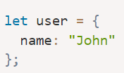
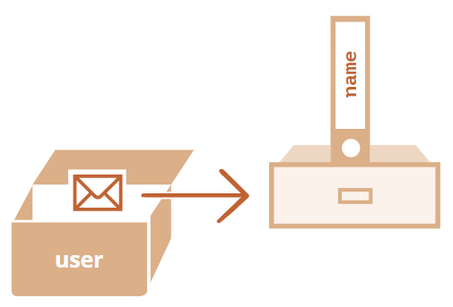
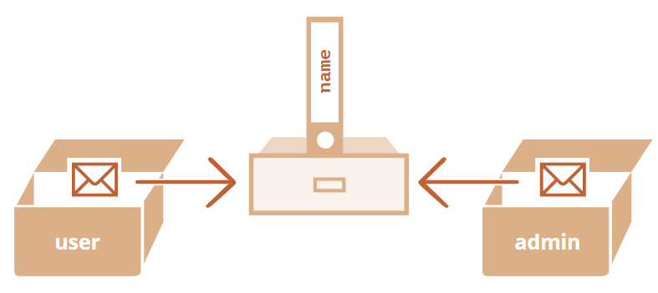
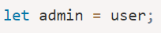
U2-Introducción a Python
ELS OBJECTES S’EMMAGATZEMEN PER REFERÈNCIA
Es copia només la referència!
UF1- Big Data · MP14 –Big Data · CFGS DAW
Professor: Albert Guardiola Escrihuela · ETP Xavier

Slide 9
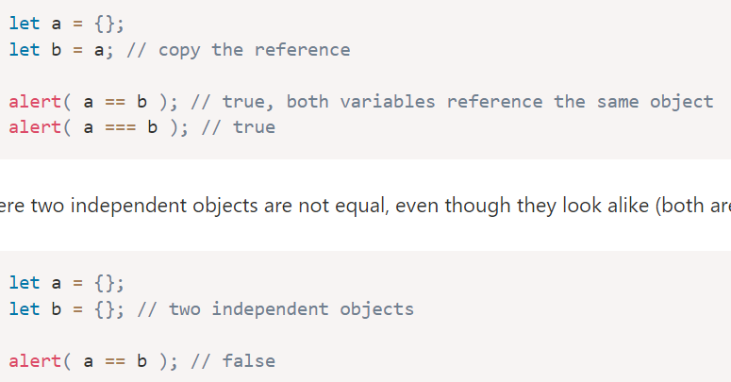
U2-Introducción a Python
QUAN SÓN IGUALS DOS OBJECTES?
Dos objectes són iguals (en valor) quan tenen la mateixa referència
UF1- Big Data · MP14 –Big Data · CFGS DAW
Professor: Albert Guardiola Escrihuela · ETP Xavier

Slide 10
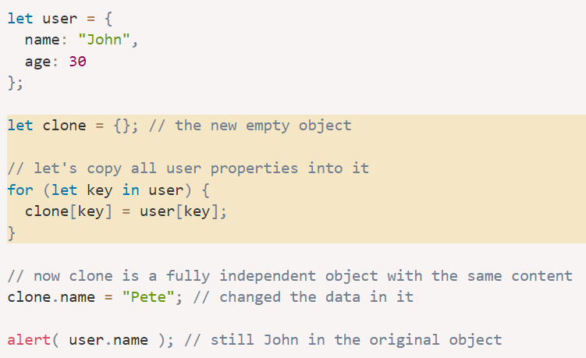
U2-Introducción a Python
CLONAT D’OBJECTES
Si l’objecte original conté propietats que són elles mateixes objectes, en copiarà només la referència
Es capaç de clonar objectes niats (nested)
UF1- Big Data · MP14 –Big Data · CFGS DAW
Professor: Albert Guardiola Escrihuela · ETP Xavier

Slide 11
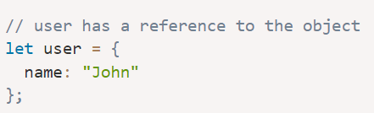

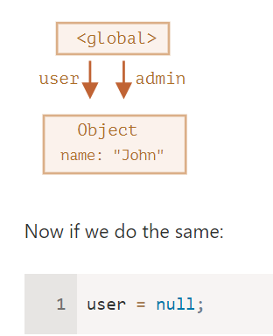
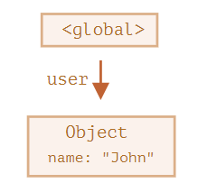
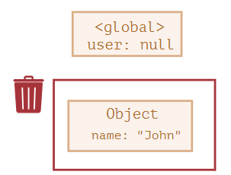
U2-Introducción a Python
GARBAGE COLLECTION
El motor de JavaScript és capaç de trobar i eliminar automàticament els valors inabastables (unreachable).
UF1- Big Data · MP14 –Big Data · CFGS DAW
Professor: Albert Guardiola Escrihuela · ETP Xavier

Slide 12
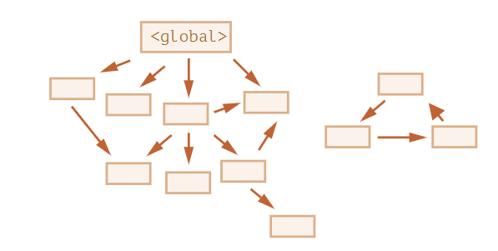
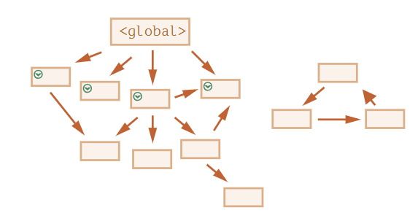
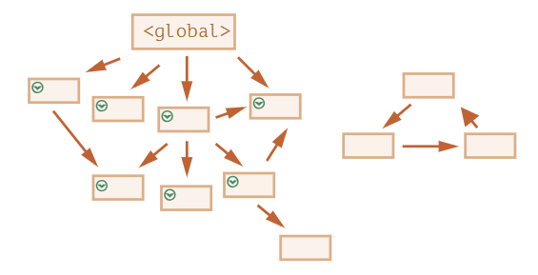
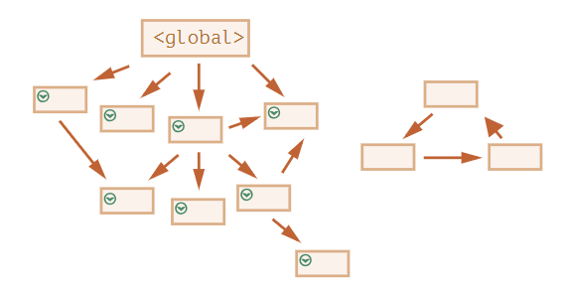
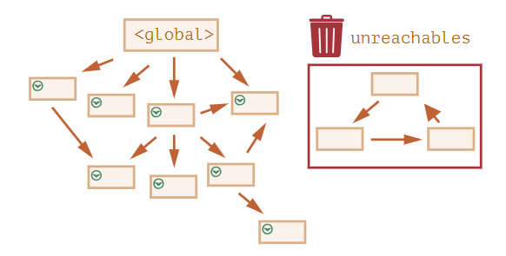
U2-Introducción a Python
ALGORITME SIMPLE DE GARBAGE COLLECTION
Exemple de l’algoritme mark-and-sweep.
1
2
3
4
5
UF1- Big Data · MP14 –Big Data · CFGS DAW
Professor: Albert Guardiola Escrihuela · ETP Xavier

Slide 13
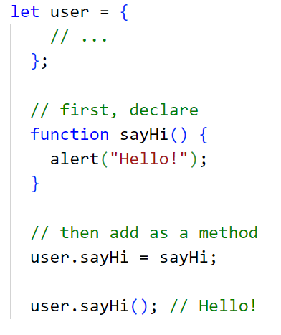
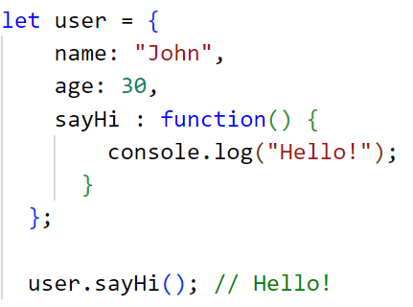
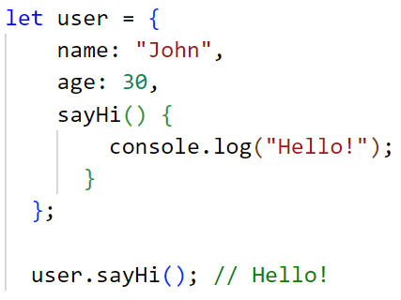
U2-Introducción a Python
MÈTODES D’OBJECTE
equivalent a
equivalent a
UF1- Big Data · MP14 –Big Data · CFGS DAW
Professor: Albert Guardiola Escrihuela · ETP Xavier

Slide 14
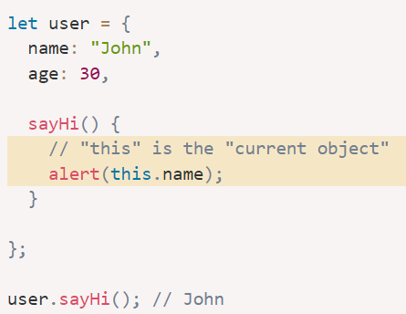
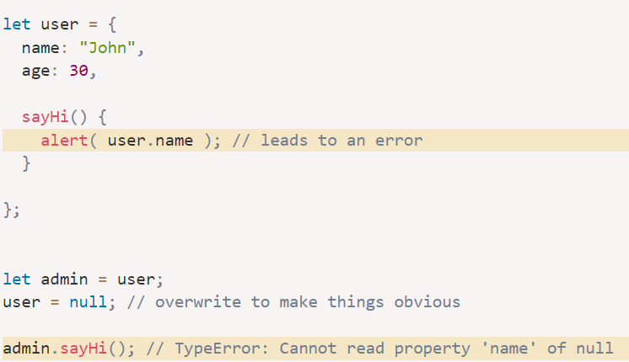
U2-Introducción a Python
THIS EN ELS MÈTODES D’OBJECTE
Perquè no fem servir el propi nom de l’objecte?
UF1- Big Data · MP14 –Big Data · CFGS DAW
Professor: Albert Guardiola Escrihuela · ETP Xavier

Slide 15
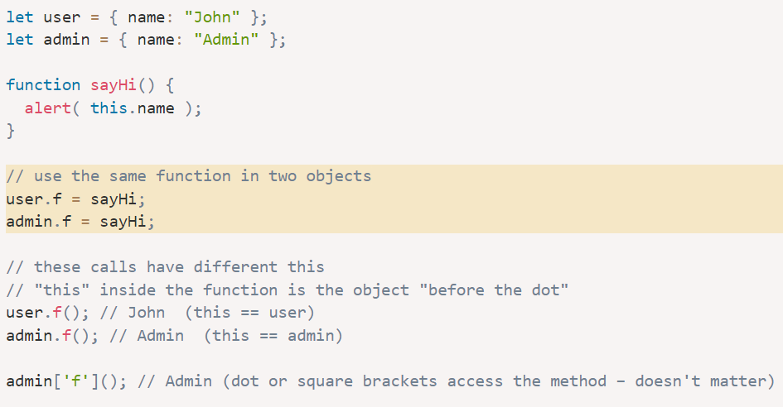
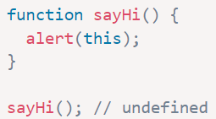
U2-Introducción a Python
THIS LLIURE (UNBOUND THIS)
Permet reutilitzar funcions amb this per a diferents objectes.
L’objecte this s’avalua en temps d’execució
Ups!
UF1- Big Data · MP14 –Big Data · CFGS DAW
Professor: Albert Guardiola Escrihuela · ETP Xavier

Slide 16
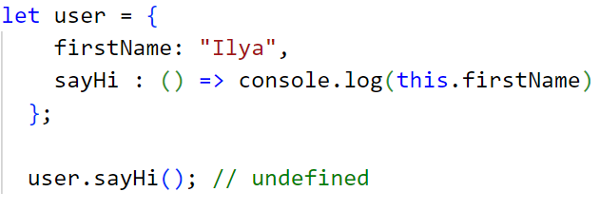
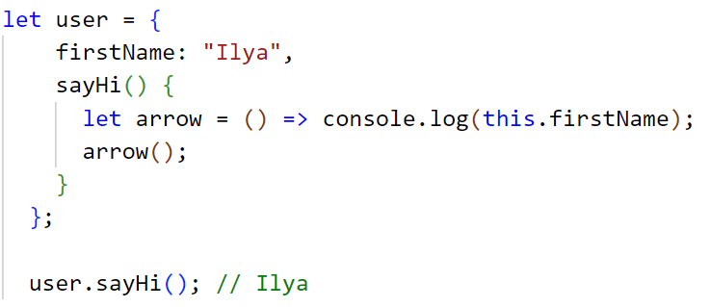
U2-Introducción a Python
LES FUNCIONS FLETXA NO TENEN THIS
Les funcions fletxa no tenen el seu propi this
Prenen el this de la funció a dins de la qual es criden
UF1- Big Data · MP14 –Big Data · CFGS DAW
Professor: Albert Guardiola Escrihuela · ETP Xavier

Slide 17
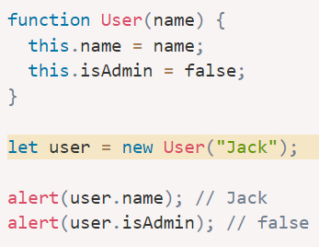
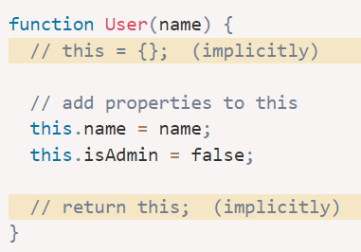
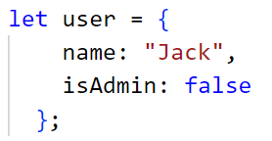

U2-Introducción a Python
FUNCIONS CONSTRUCTORES
Els constructors permeten reutilitzar codi
és equivalent a
és equivalent a
UF1- Big Data · MP14 –Big Data · CFGS DAW
Professor: Albert Guardiola Escrihuela · ETP Xavier

Slide 18
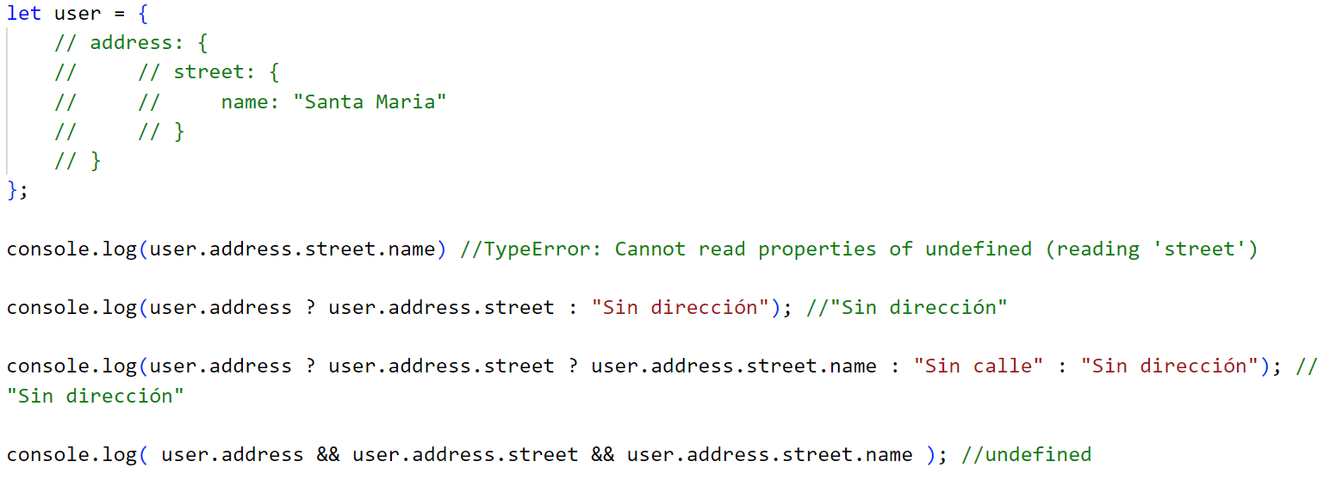
U2-Introducción a Python
EL PROBLEMA DE LES PROPIETATS NO EXISTENTS
UF1- Big Data · MP14 –Big Data · CFGS DAW
Professor: Albert Guardiola Escrihuela · ETP Xavier

Slide 19
U2-Introducción a Python
LA SOLUCIÓ: ENCADENAMENT OPCIONAL ( ?. )
Altres sintaxis possibles:
Ús real al accedir a propietats d’elements del DOM
UF1- Big Data · MP14 –Big Data · CFGS DAW
Professor: Albert Guardiola Escrihuela · ETP Xavier

Slide 20
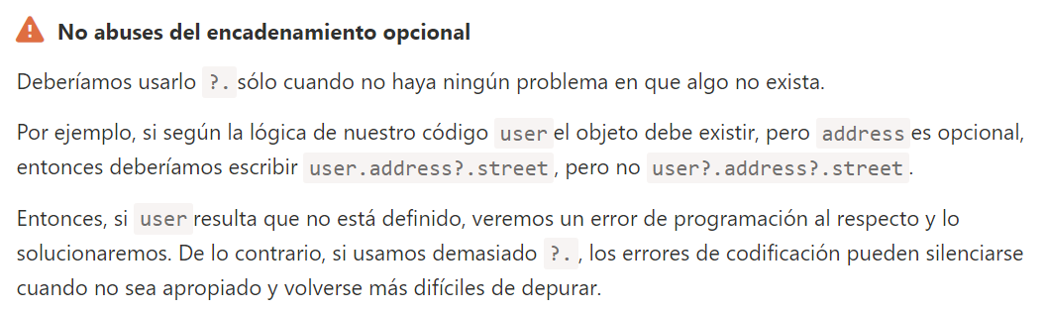
U2-Introducción a Python
LA SOLUCIÓ: ENCADENAMENT OPCIONAL ( ?. )
UF1- Big Data · MP14 –Big Data · CFGS DAW
Professor: Albert Guardiola Escrihuela · ETP Xavier

Slide 21
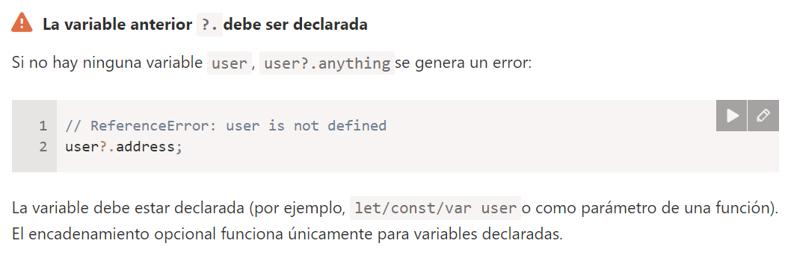
U2-Introducción a Python
LA SOLUCIÓ: ENCADENAMENT OPCIONAL ( ?. )
UF1- Big Data · MP14 –Big Data · CFGS DAW
Professor: Albert Guardiola Escrihuela · ETP Xavier

